Slide 1
Part1. 데이터 분석 흐름 이해 및 시계열 데이터 분석 준비하기
1회차: 분석 싸이클 이해 및 수학/통계/Python 언어 이해하기
2회차: 시계열 데이터 접근방법 리뷰 및 “분석초안” 실습 완성
2019.03.02.
김경원(cheonbi@snu.ac.kr)

Slide 2
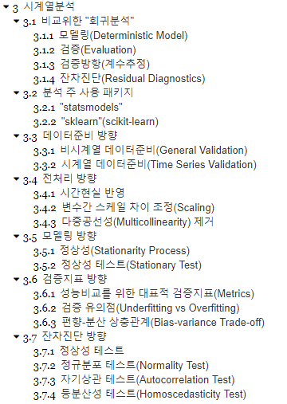
강의순서(Part2: 4회차)

Slide 3
Part2: 4회차 강의의 목적.
“시계열 분석 “분석초안” 실습 완성
및 시계열 분석싸이클 이해 완성 및 해석하기 ”

Slide 4
Part2: 5회차 강의의 목적.
“기계학습 요약과 Agile 모델 실습 완성
및 시계열 분석 알고리즘 이해하기 ”

Slide 5
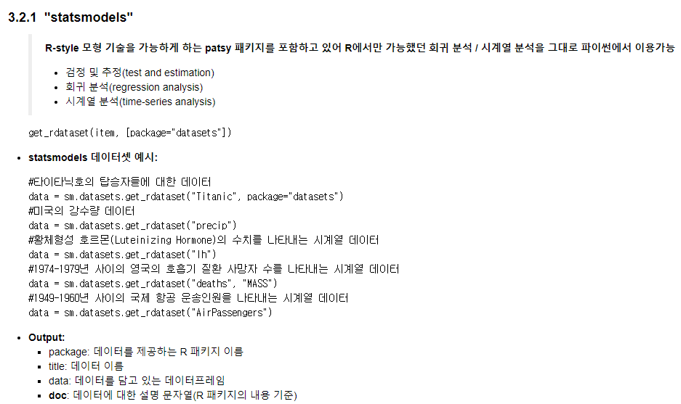
2. 분석 주 사용 패키지

Slide 6
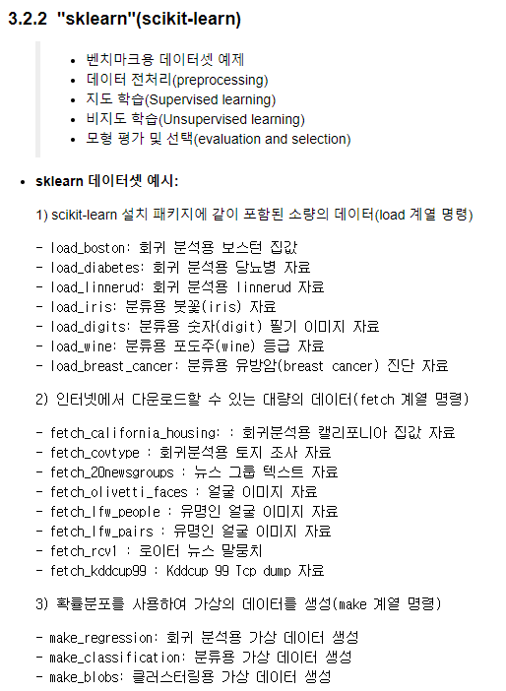
2. 분석 주 사용 패키지

Slide 7
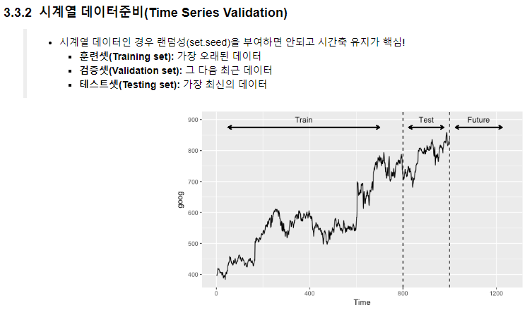
3. 데이터준비 방향

Slide 8
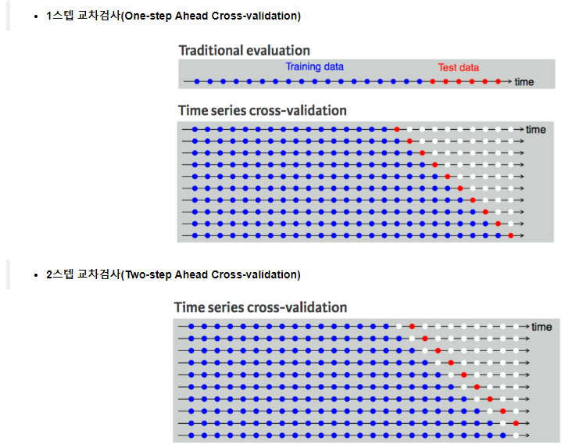
3. 데이터준비 방향

Slide 9
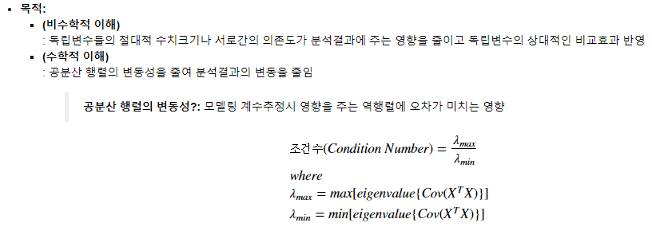
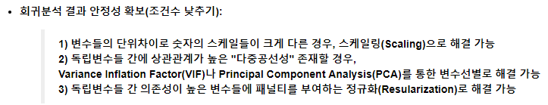
4. 전처리 방향

Slide 10
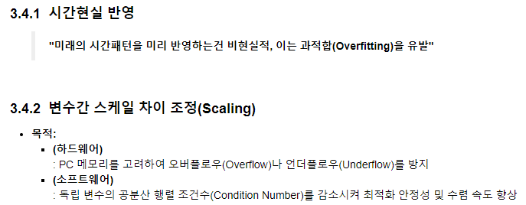
4. 전처리 방향

Slide 11
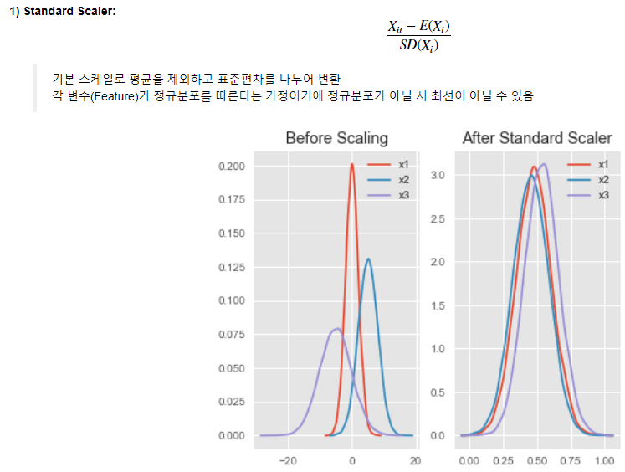
4. 전처리 방향

Slide 12
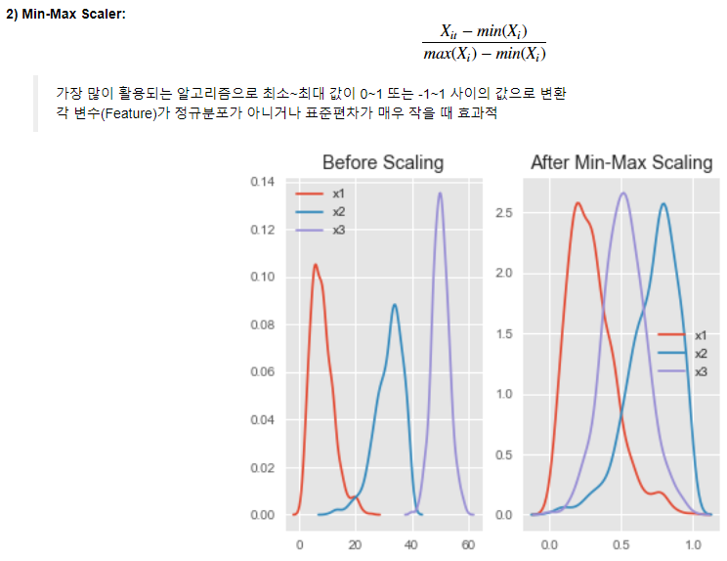
4. 전처리 방향

Slide 13
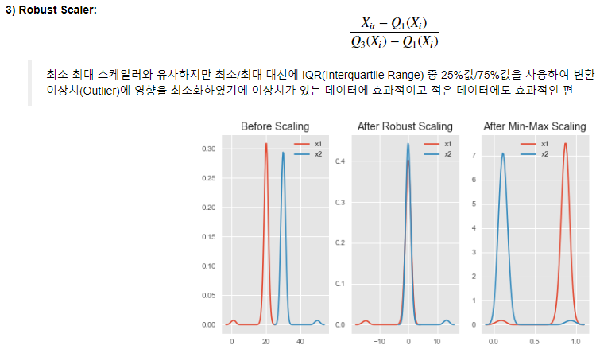
4. 전처리 방향

Slide 14
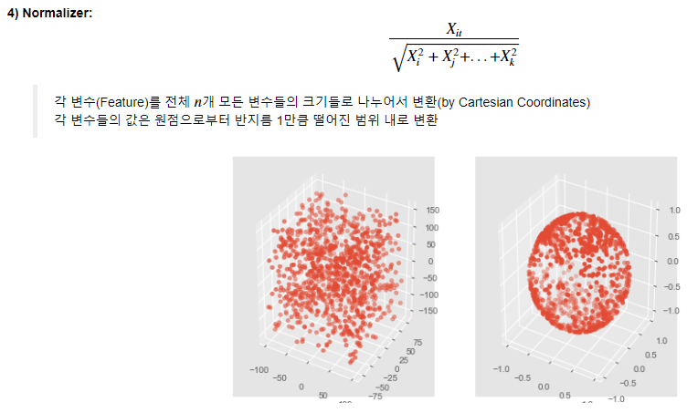
4. 전처리 방향

Slide 15
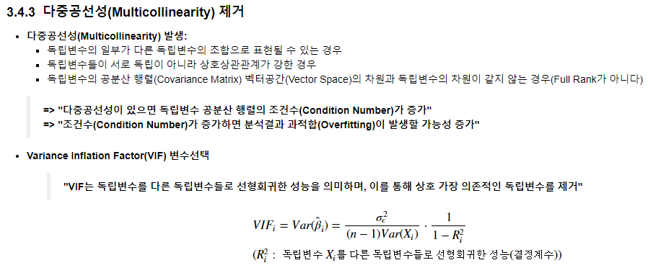
4. 전처리 방향

Slide 16
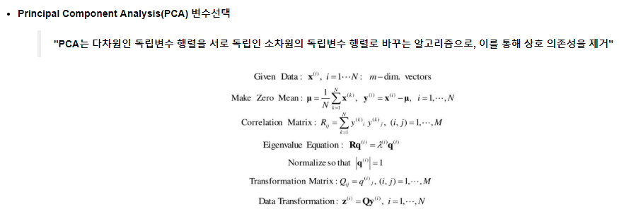
4. 전처리 방향

Slide 17
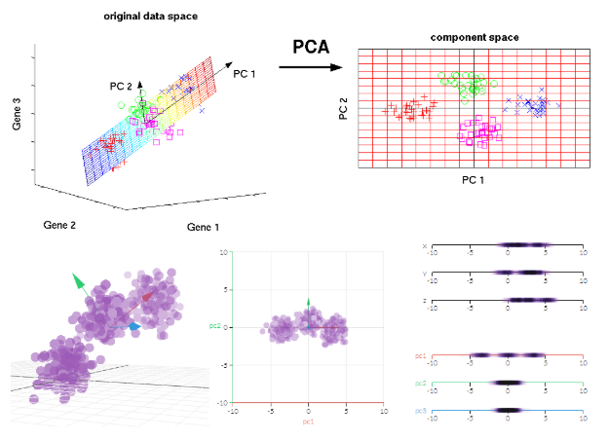
4. 전처리 방향

Slide 18
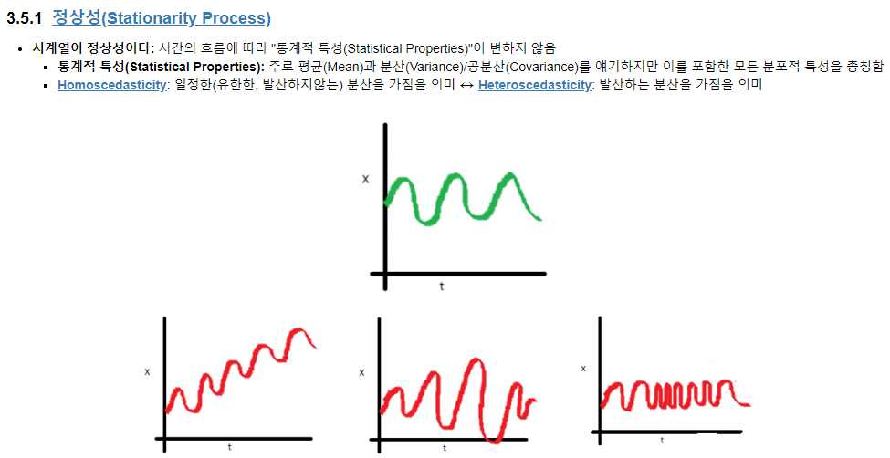
5. 모델링 방향

Slide 19
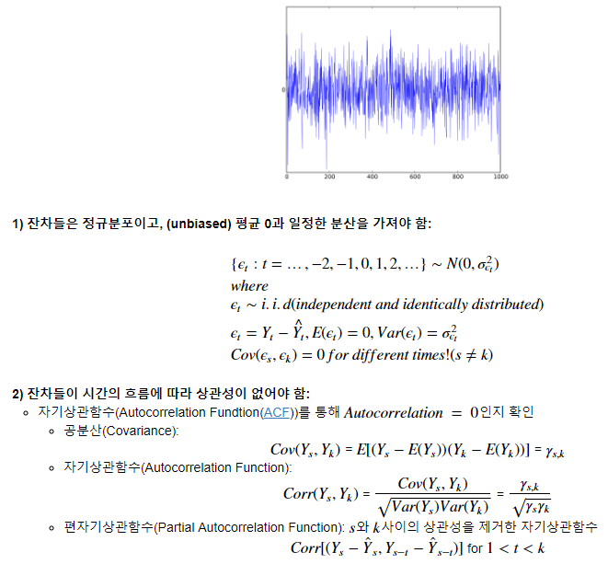
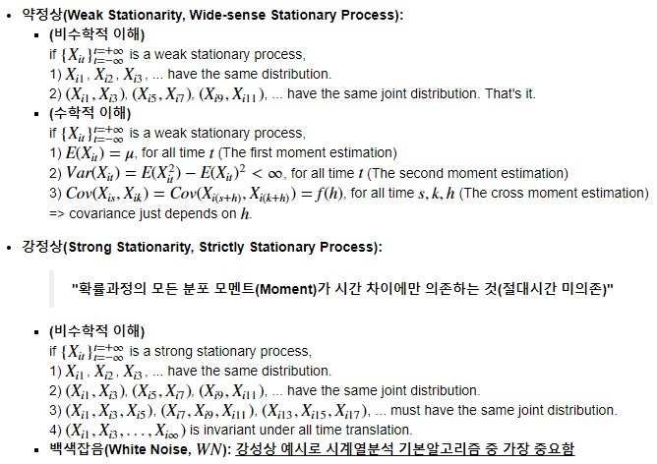
5. 모델링 방향

Slide 20
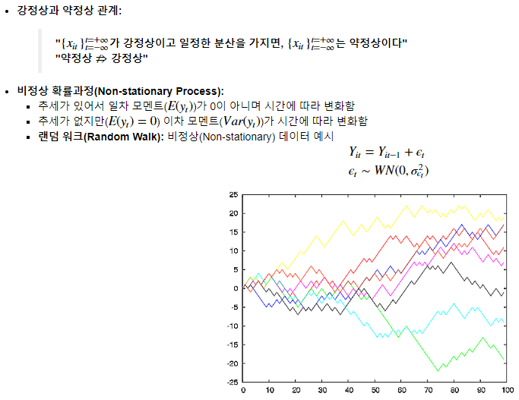
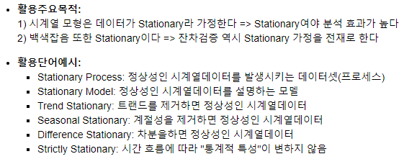
5. 모델링 방향

Slide 21
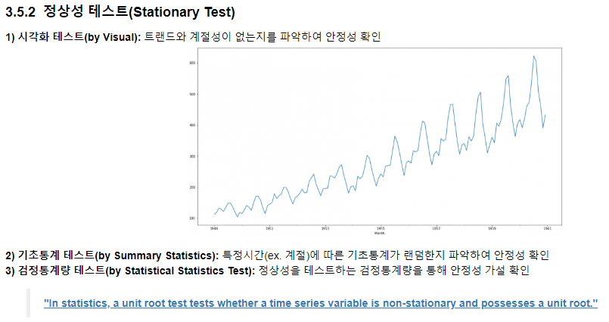
5. 모델링 방향

Slide 22
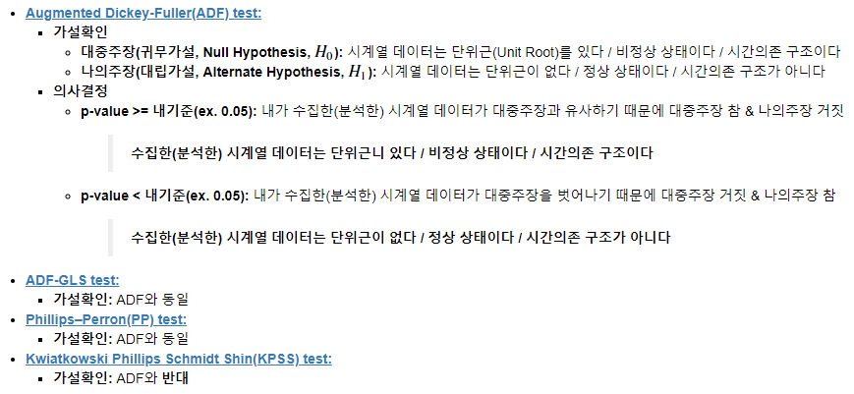
5. 모델링 방향

Slide 23
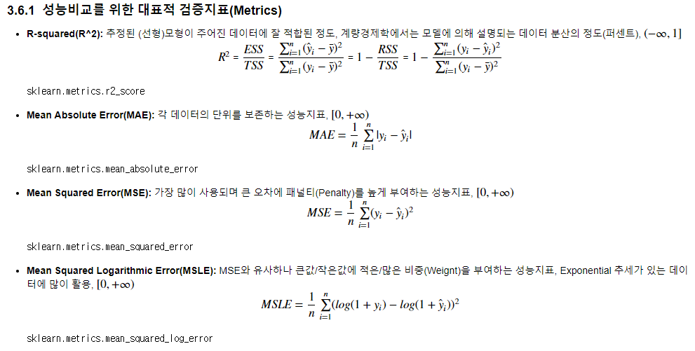
6. 검증지표 방향

Slide 24
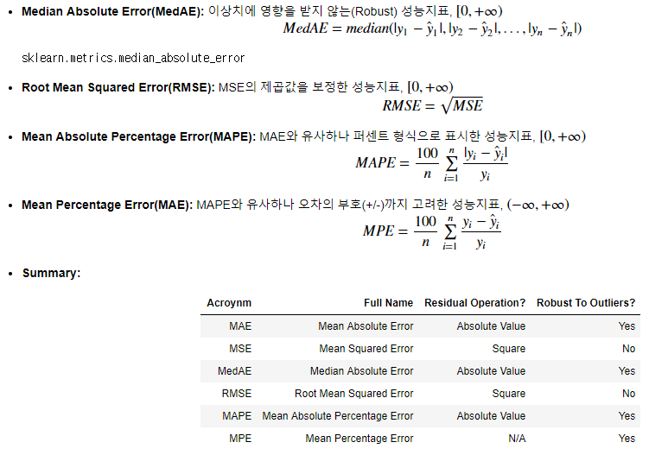
6. 검증지표 방향

Slide 25
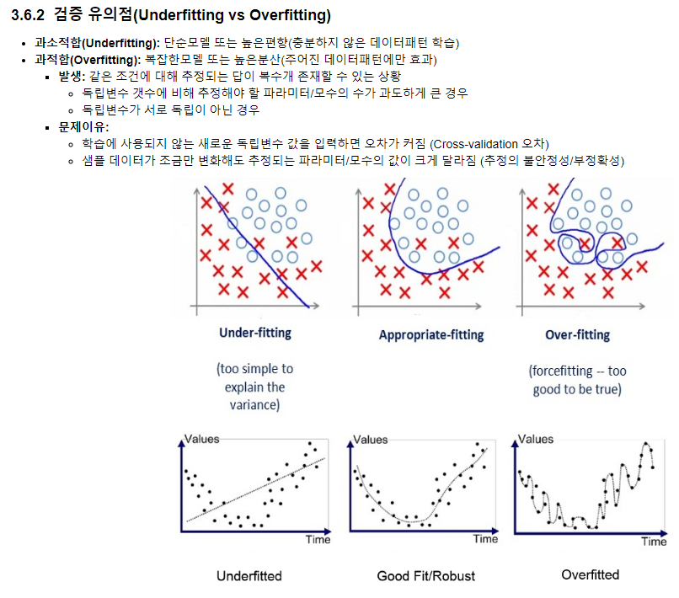
6. 검증지표 방향

Slide 26
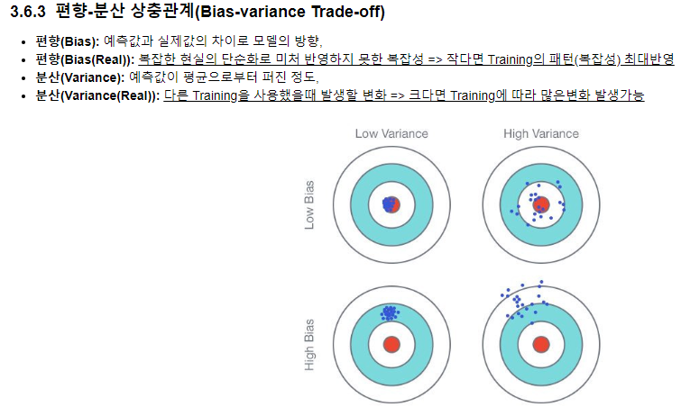
6. 검증지표 방향

Slide 27
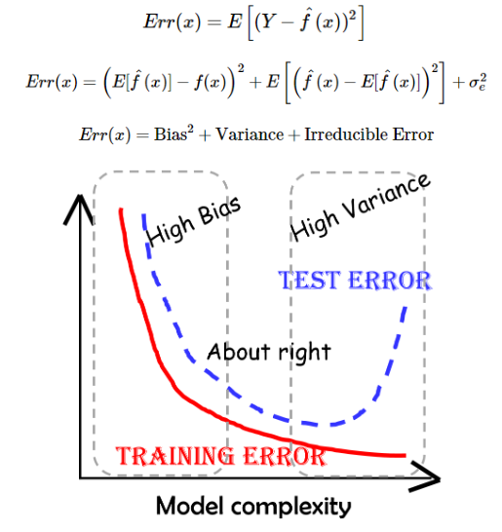
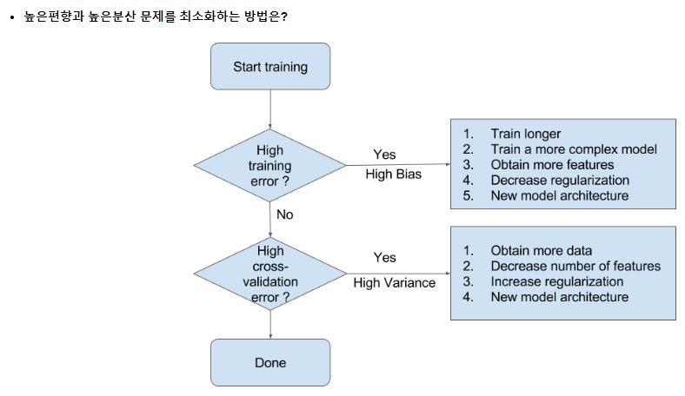
6. 검증지표 방향

Slide 28
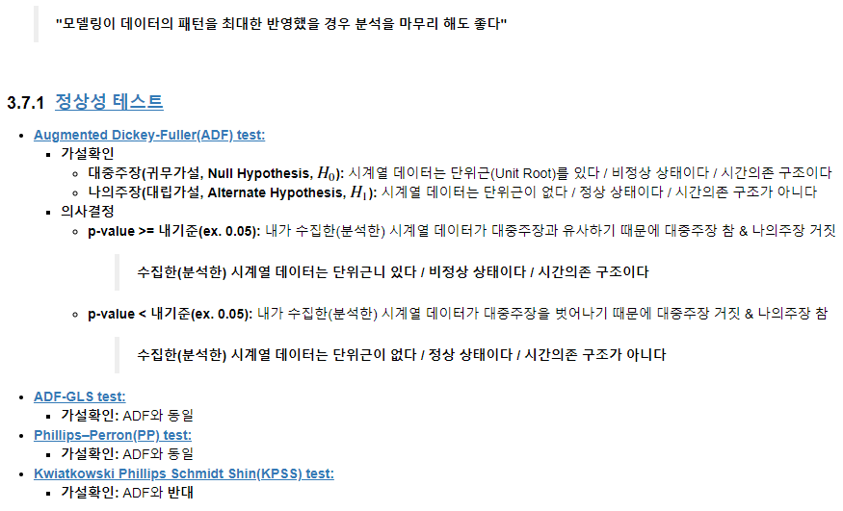
7. 잔차진단 방향

Slide 29
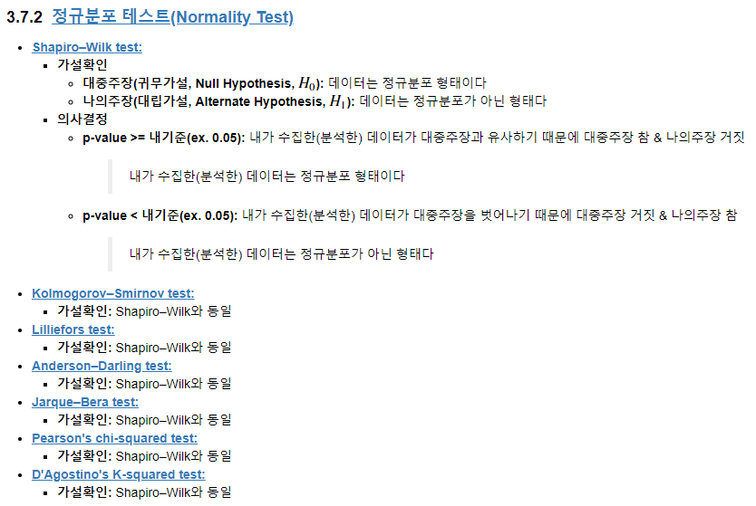
7. 잔차진단 방향

Slide 30
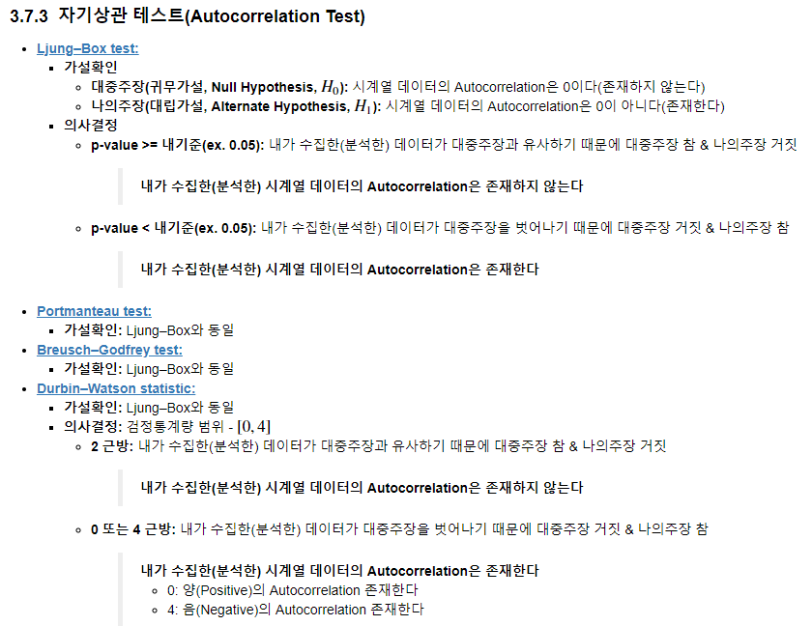
7. 잔차진단 방향

Slide 31
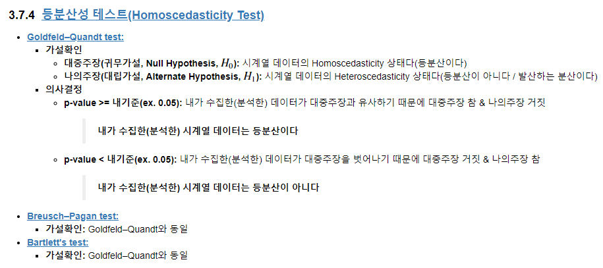
7. 잔차진단 방향

Slide 32
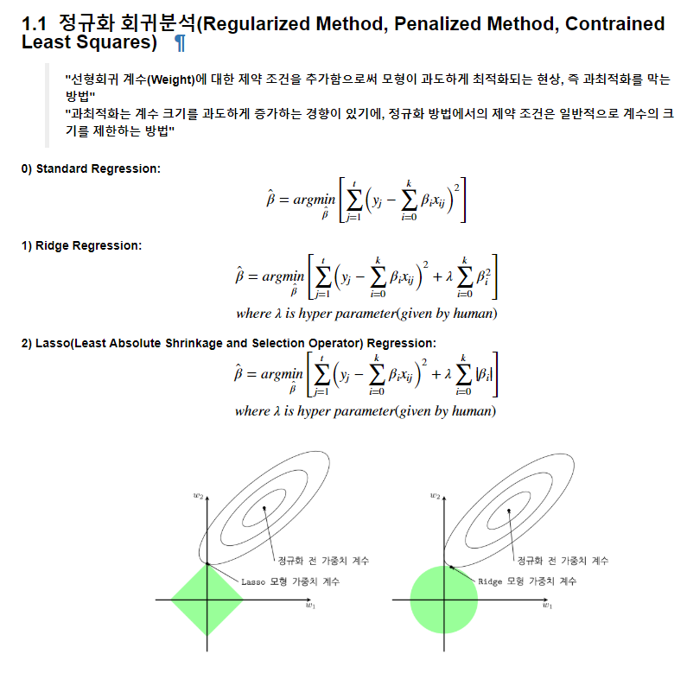
1. 기계학습 알고리즘

Slide 33
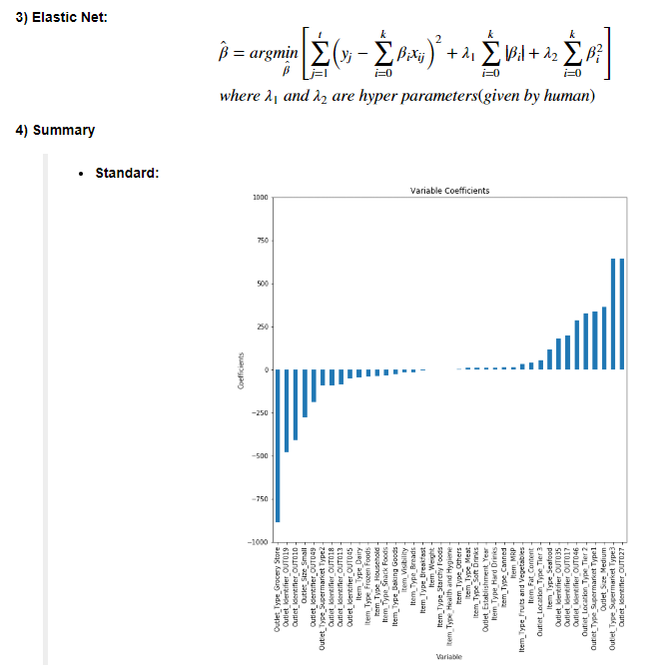
1. 기계학습 알고리즘

Slide 34
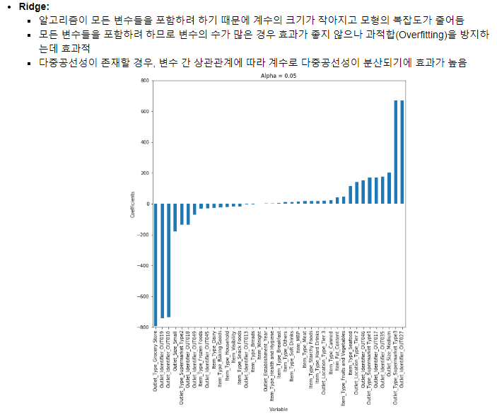
1. 기계학습 알고리즘

Slide 35
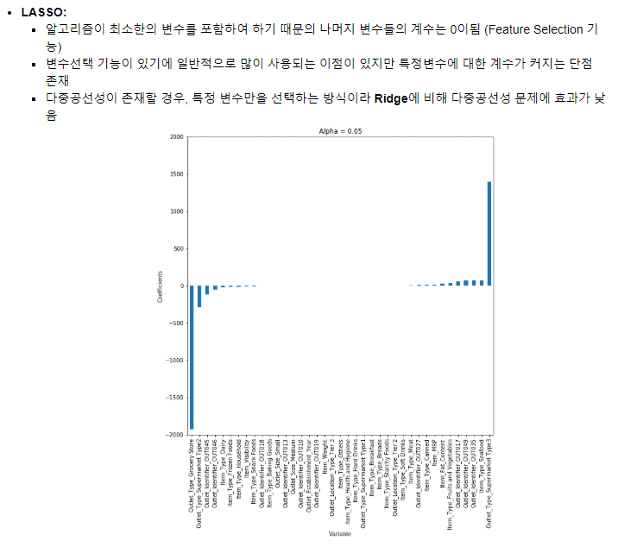
1. 기계학습 알고리즘

Slide 36
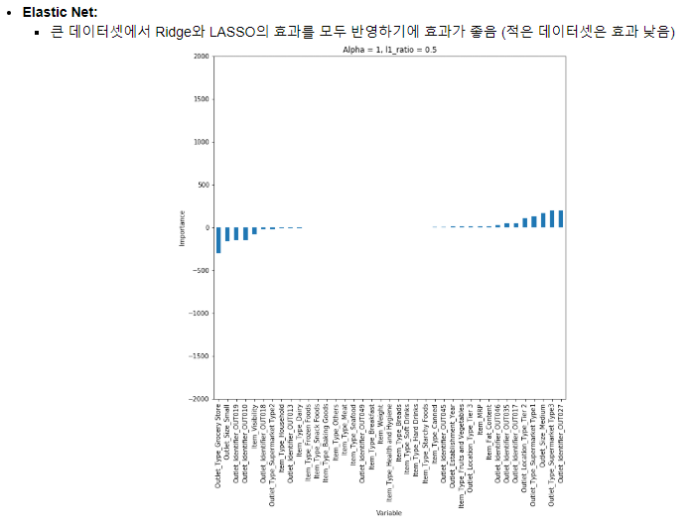
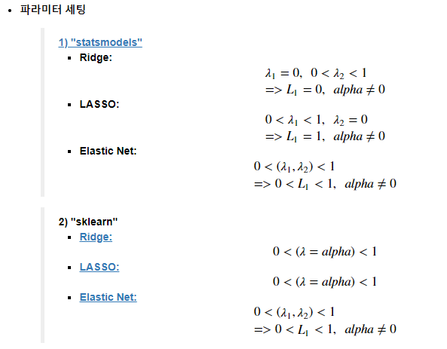
1. 기계학습 알고리즘

Slide 37
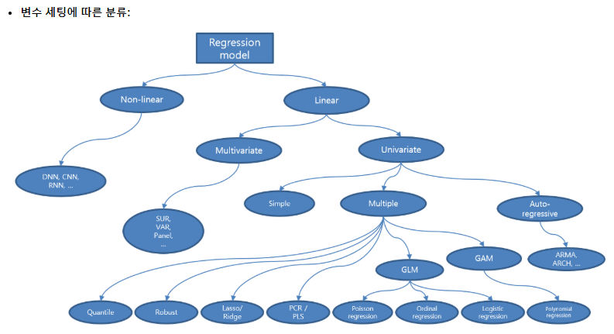
1. 기계학습 알고리즘

Slide 38
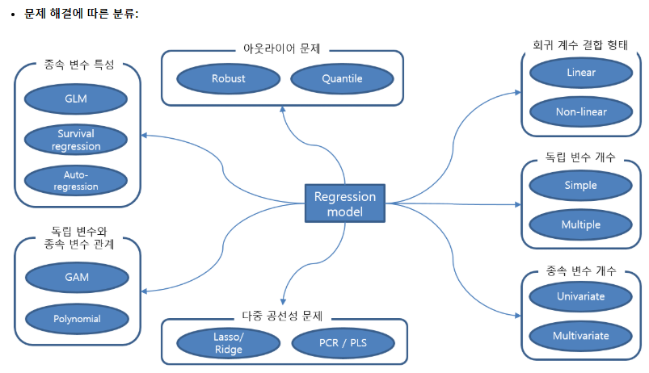
1. 기계학습 알고리즘

Slide 39
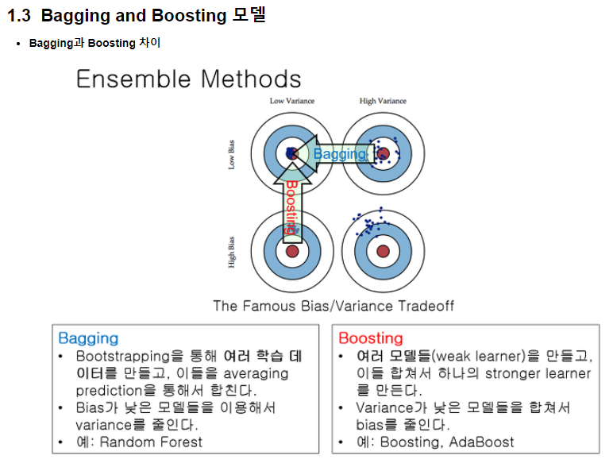
1. 기계학습 알고리즘

Slide 40
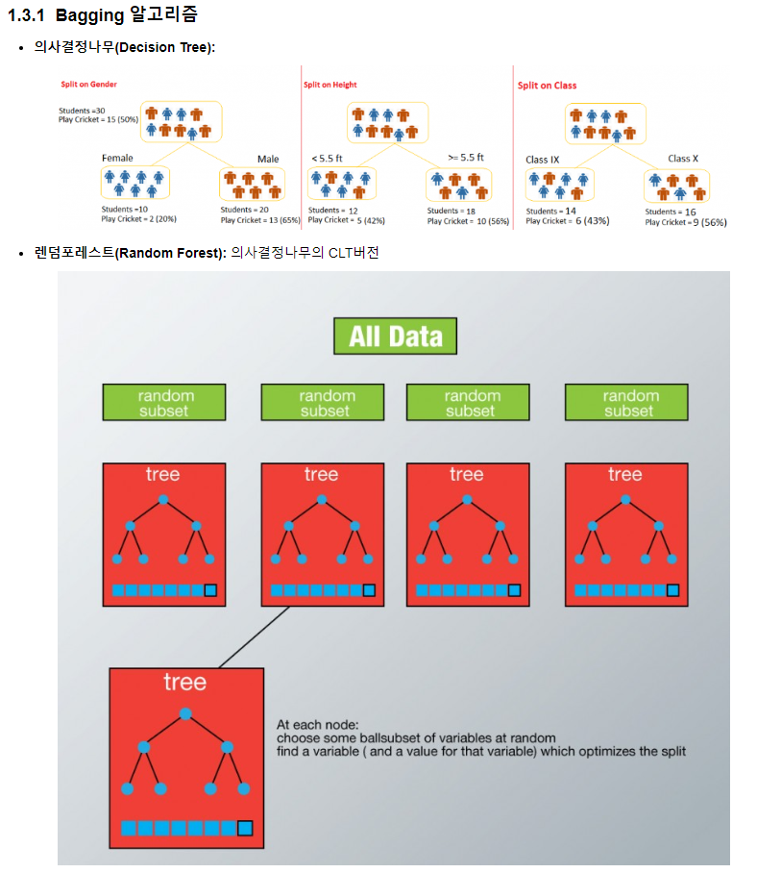
1. 기계학습 알고리즘

Slide 41
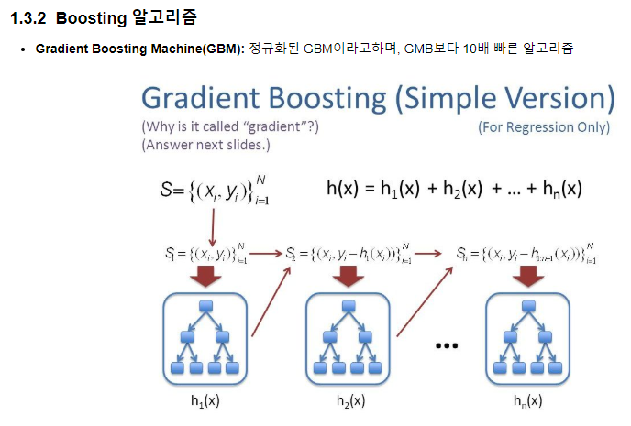
1. 기계학습 알고리즘

Slide 42
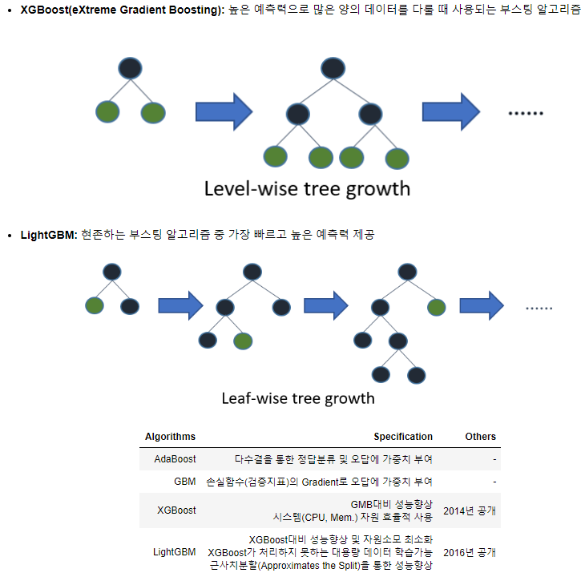
1. 기계학습 알고리즘

Slide 43

감사합니다.

